Slide 1
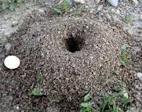
EL HORMIGUERO

Slide 2
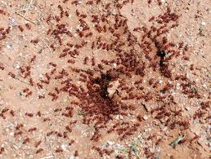
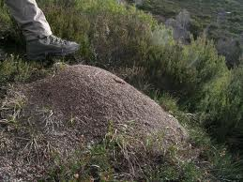
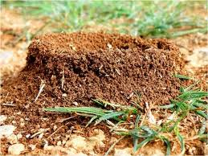
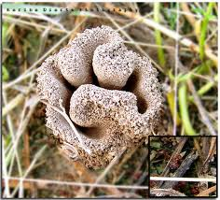
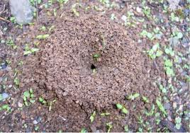
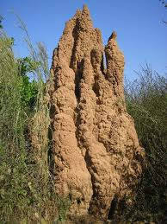
OBSERVANDO EL HORMIGUERO Tesoros Escondidos Varios Proverbios
¿Creen que podemos aprender algo?

Slide 3
Una persona bien trabajadora
300 millones de personas es la población. 4.200 personas trabajando.
-98 millones están retiradas. . – 4.000 millones de soldados.
202 millones de personas. 200,000 personas trabajando.
-161 millones están en la escuela. – 188,000 en el hospital.
41 millones de personas. 12,000 personas trabajando.
-22 millones empleados federales. - 11,998 están en prisión.
19 millones de personas. 2 personas trabajando.
-14.8 millones empleados por el estado. – 1 pidió el día libre.
4.200,000 personas trabajando.
¿Pues como no voy a estar cansado? ¡Si solo yo estoy trabajando hoy!

Slide 4
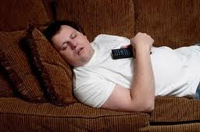
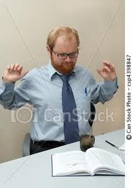
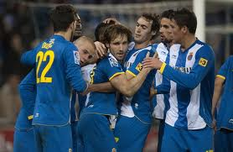
“El Perezoso”
La clase de empleado,
que nadie quiere.
La clase de “amigos” que nadie quisiera
tener.
•El jugador de fut que nadie quisiera tener.

Slide 5
I. Descripción Del Perezoso
NO PUEDES DEPENDER DE EL. Prov.10:26
TIENE EXCUSAS INCREIBLES. 22:13
NO SABE ESCUCHAR UN CONSEJO. 26:16 14:23 18:9
TIENE GRANDES EXPECTATIVAS, PERO NO HACE NADA. 12:27 20:4 21:25 su deseo lo mata.
SU VIDA PRIVADA NO SE PUEDE CONTAR. 26:14 el colmo del perezoso, 26:15
Esta persona esta destinado a la ruina total.

Slide 6
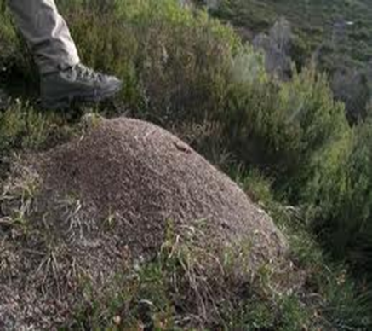
II. La Solución Para El Perezoso
Salomón tiene una solución, y nos invita hacer un viaje a “un hormiguero” Prov.6:6-11 Ve a la hormiga, oh perezoso Mira sus caminos, y sé sabio.

Slide 7
Salomón estudio la vida de la hormiga
Así que nosotros debemos hacer lo mismo. Verdades:
•Las hormigas están organizadas por “colonias”
•Cada colonia puede tener hasta 5 millones de hormigas trabajadoras
•Están divididas en soldados, trabajadoras y la reina.
•Pueden cargar hasta 30 o 40 veces más de lo que ellas pesan
•Están clasificadas en más de 12,000 especies.
•Han colonizado casi todas las zonas terrestres del planeta. Con la excepción de la Antártida.
•Sus sociedades se caracterizan “por la división de trabajo”, la comunicación entre individuos y la capacidad de resolver problemas complejos.

Slide 8
Lo sorprendente es que 6:7
Hacen todo sin tener Capitán. 6:7 Ellas trabajan para el bien de la colonia.
Hacen todo sin tener gobernador. 6:7 no hay hormigas con látigos para hacer trabajar a las otras. Ex.5:6
Hacen todo sin tener Señor. 6:7 No necesitan a una hormiga que las ande supervisando, o recompensándolas cuando hacen lo que tenían que hacer
¿Asi somos nosotros? 6:6 ve al hormiguero, observa y aprende

Slide 9
III. Observaciones Finales
1.Pareciera ser que pueden ver el futuro. 6:8 recogen en el tiempo de la siega su mantenimiento. 1Corintios 3:13
2.Trabajan de acuerdo a su llamado.
• Si son trabajadoras. Entonces trabajan.
• Si son reinas. Entonces ponen huevos.
• Si son soldados. Entonces cuidan la colonia. Efe.6:6-7
3.Unen sus esfuerzos y sus recursos.
Yo he visto algunas hormigas batallando para llevar su carga, y pronto aparecen varias hormigas para ayudarla.
Que gran ejemplo para la familia, para la iglesia.

